Slide 1

Analyse des données de l'entreprise HumanForYou
Enseignant en charge : Mme. Ben Ayed Safa
Notes:
Bonjour madame
aujourd'hui on va présenter notre projet intitulé analyse des données de l’entreprise HumanForYou réalisé par notre équipe

Slide 2

Notre équipe
Jebali Wafa
Belanez Hamdi
Bendoudou Eya
Lassoued Abir
1
Notes:
Kadha kadha kadha kadha

Slide 3
Table of contents
01
02
03
04
05
06
07
08
09
Introduction
Problématique
Méthodologie
Modélisation
Exploration des Données (EDA & PostEDA)
Compréhension & Préparation des Données
Déploiement
Évaluation des Modèles
Conclusion et Perspectives
2
Notes:
Pour ce faire on va suivre l’acheminement suivant :

Slide 4
01
Introduction
Notes:
On commence par une introduction

Slide 5
Introduction
Présentation du contexte du projet
Définition de l'attrition des employés et de son impact
Objectifs du projet
3
Notes:
L’introduction est composée de trois partie
Présentation du contexte du projet
Définition de l’attrition des employés et de son impact
Et enfin l’objectif du project

Slide 6
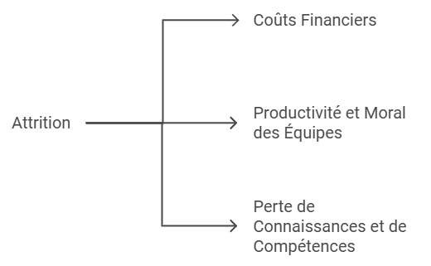
Introduction
Définition de l'attrition des employés et de son impact :
4
Notes:
Dans le cadre de notre projet, l’attrition est définie comme la variable cible que nous cherchons à analyser et prédire. Elle représente si un employé a quitté l’entreprise, ce qui est central pour comprendre et atténuer le taux de départs.
Parmi les impacts majeurs de l’attrition sur l’entreprise, on peut citer:
Coûts Financiers : Le départ d’employés engendre des coûts liés au recrutement, à la formation, et à l’intégration de nouveaux talents, ce qui alourdit les charges opérationnelles.
Productivité et Moral des Équipes : Les départs répétés peuvent affecter la motivation des équipes et augmenter la charge de travail des membres restants, entraînant une baisse de productivité.
Perte de Connaissances et de Compétences : Les départs d’employés expérimentés font perdre à l’entreprise des savoir-faire précieux, ce qui peut nuire à la continuité et à la qualité des services.
En ciblant l'attrition dans cette analyse, nous pourrons formuler des recommandations basées sur les données pour réduire les départs et améliorer la rétention des talents, contribuant ainsi à une meilleure stabilité et efficacité

Slide 7
Introduction
Présentation du contexte du projet :
4410 employés
16% d’Attrition
5
Notes:
On commence par la présentation du contexte du projet:
L'entreprise HumanForYou, spécialisée dans le secteur pharmaceutique, fait face à un taux d'attrition annuel de 16%, ce qui pose des défis importants en matière de rétention de talents. L’objectif de cette analyse est d’identifier les principaux facteurs qui contribuent aux départs des employés, afin de fournir des recommandations ciblées pour améliorer la satisfaction et la fidélité des employés.

Slide 8
Introduction
Objectifs du projet :
Comprendre et identifier les principaux facteurs de départ
Fournir des recommandations concrètes pour répondre aux besoins identifiés
Proposer un outil de prédiction du risque d'attrition
6
Notes:
Donc aujourd'hui, notre objectif est triple. Tout d'abord, nous allons comprendre et identifier les principaux facteurs de départ des employés. En analysant ces éléments, nous pourrons mieux cerner les raisons pour lesquelles certains collaborateurs quittent l'entreprise.
Ensuite, nous fournirons des recommandations concrètes pour répondre aux besoins identifiés, afin de renforcer la satisfaction des employés et favoriser leur fidélisation.
Enfin, nous proposons un outil de prédiction du risque d'attrition, qui permettra aux équipes RH d'anticiper les départs potentiels et de prendre des mesures proactives pour retenir les talents essentiels.

Slide 9
02
Problématique
Notes:
Passant maintenant à la problématique

Slide 10

Problématique
"Comment identifier et analyser les facteurs principaux de l’attrition des employés pour mettre en place des actions efficaces de rétention et d’amélioration de la satisfaction ?"
8
Notes:
Comment identifier et analyser les facteurs principaux influençant l'attrition des employés au sein de l'entreprise HumanForYou, afin de réduire un taux de départs annuels élevé de 16% ? Quels leviers et actions spécifiques peuvent être mis en place pour améliorer la satisfaction et la rétention des talents, tout en optimisant les ressources humaines et en minimisant le turnover ?

Slide 11
03
Méthodologie
Notes:
Dans cette partie, nous expliquons la méthodologie à aborder dans notre projet

Slide 12
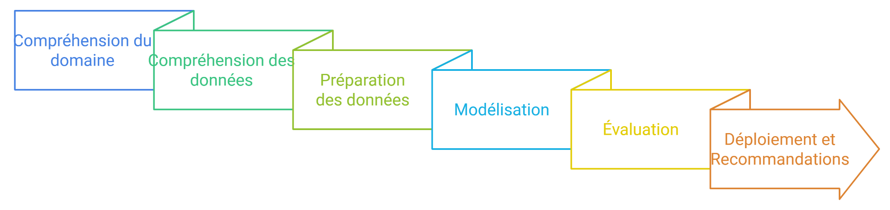
CRISP-DM
10
Notes:
Nous allons aborder la methodologie, CRISP-DM (Cross-Industry Standard Process for Data Mining) qui est une méthodologie largement reconnue dans le domaine de l'exploration de données et de la data science. Il s'agit d'un processus itératif qui décrit une approche standard pour résoudre les problèmes liés à l'analyse et à l'extraction de connaissances à partir de données.Le CRISP-DM divise le processus d'exploration de données en six phases principales :
La Première étape est compréhension de domaine :Comprendre l'objectif du projet d'un point de vue métier. Cette étape consiste à bien cerner les besoins et les problématiques de l'entreprise (ici, réduire l'attrition de 15%) afin de définir les objectifs de l'analyse de manière précise.
Deuxième étape : la compréhension de données . Explorer et analyser les données disponibles. Cela inclut l’inspection des différentes sources de données, la vérification de leur qualité, et l'identification des caractéristiques clés qui pourraient influencer l’attrition des employés.
Troisième étape : la préparation. Préparer les données pour l’analyse. Cette étape comprend le nettoyage des données (gestion des valeurs manquantes, doublons), l’encodage des variables catégorielles, et la normalisation des valeurs numériques pour que les données soient prêtes pour la modélisation.
Quatrième étape : la modélisation. Appliquer des modèles d’apprentissage automatique. Dans cette étape, plusieurs modèles peuvent être testés, en choisissant les meilleurs paramètres pour maximiser la performance de prédiction des départs d’employés.
Cinquième étape : l'évaluation. Évaluer les performances des modèles en fonction des objectifs définis. Ici, il s'agit de déterminer si les modèles sont suffisamment précis et utiles pour prédire l'attrition, tout en identifiant les facteurs significatifs.
Sixième étape : le déploiement et les recommandations. Enfin, on utilise notre modèle pour prendre des décisions. C'est le moment de partager nos découvertes et de proposer des actions concrètes.
En résumé, ce processus en six étapes nous permet de transformer des données brutes en informations précieuses qui vont nous aider à atteindre nos objectifs."

Slide 13
04
Compréhension et Préparation des Données
Notes:
Passant maintenant à la compréhension et la préparation des données

Slide 14
Compréhension des Données :
Pre EDA
Sources de données:
general_data : Informations générales des employés.
manager_survey_data : Évaluations des managers.
employee_survey_data : Résultats des enquêtes sur la qualité de vie au travail.
In_time and out_time : Horaires de travail des employés.
12
Notes:
Notre projet contient 5 dataset:
general_data : Informations générales des employés.
manager_survey_data : Évaluations des managers.
employee_survey_data : Résultats des enquêtes sur la qualité de vie au travail.
In_time and out_time : Horaires de travail des employés.

Slide 15
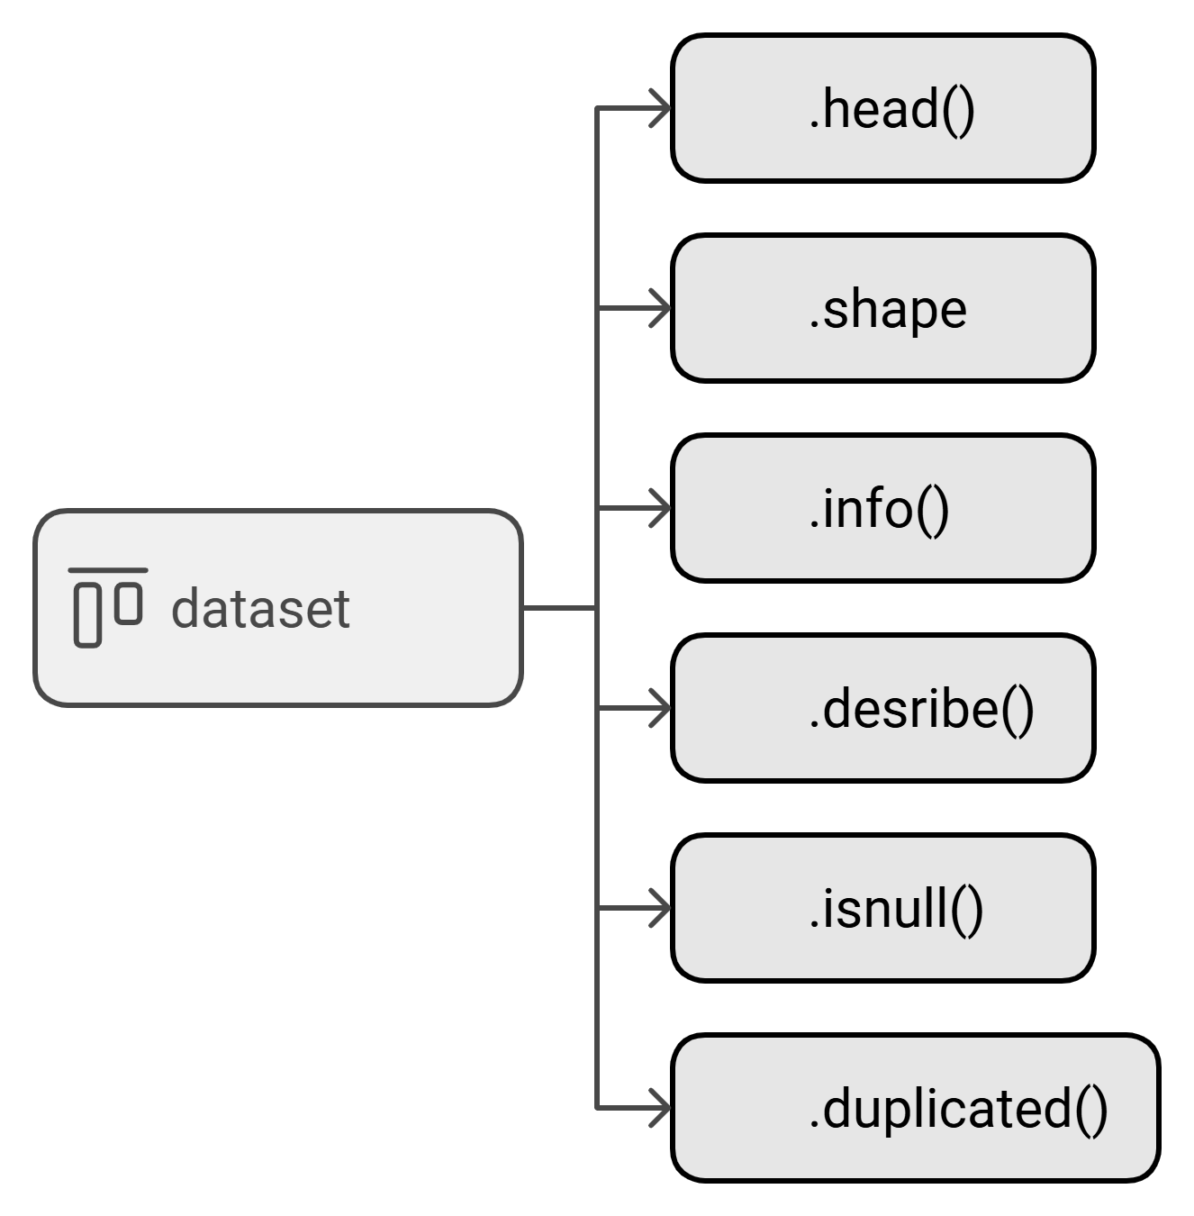
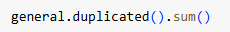
Compréhension des Données :
Pre EDA
13
Notes:
La compréhension des données est une étape cruciale pour un projet d’analyse des données.
Pour commencer notre analyse, nous allons explorer notre dataset en profondeur. En utilisant la méthode .head(), nous obtenons un aperçu des premières lignes pour visualiser la structure de nos données. Ensuite, .shape nous indique le nombre total d'observations (lignes) et de variables (colonnes). La méthode .info() fournit un résumé concis, incluant les types de données de chaque colonne et le nombre de valeurs non nulles. Pour une analyse plus détaillée, nous utilisons .describe() pour calculer des statistiques descriptives (moyenne, écart-type, etc.) sur les variables numériques. Afin d'identifier les valeurs manquantes, nous appliquerons la méthode .isnull(). Enfin, pour détecter d'éventuelles duplications dans nos données, nous utilisons .duplicated()

Slide 16
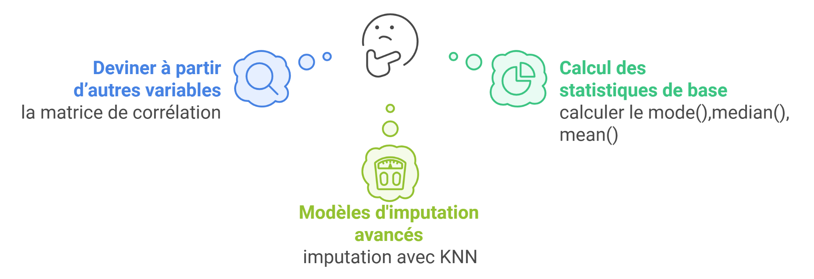
Préparation des données
Imputation des variables nulls :
14
Notes:
Dans cette section, nous allons discuter des différentes méthodes pour traiter les valeurs nulles dans notre jeu de données, ainsi que des solutions disponibles pour les imputer.
Il est essentiel de noter que chaque variable, même si elle contient des valeurs nulles, joue un rôle important dans notre analyse. Par conséquent, nous avons écarté la méthode de suppression des données manquantes. Nous commencerons par la méthode la plus simple : l'imputation basée sur des variables existantes.
La première étape consistera à créer une matrice de corrélation. Cela nous permettra d'identifier les variables les plus fortement corrélées avec notre variable cible, et ainsi d'établir des liens potentiels entre ces variables et la variable cible.
Une fois les variables pertinentes identifiées, nous allons calculer des statistiques simples telles que la moyenne (mean), la médiane (median), et le mode pour évaluer la distribution des valeurs et déterminer une méthode d'imputation appropriée.
Cependant, pour garantir une imputation plus précise et robuste, nous allons également explorer des modèles d'imputation, tels que les régressions ou les modèles basés sur les voisins. Ces modèles peuvent offrir des imputations plus pertinentes, en tenant compte des relations complexes entre les différentes variables.

Slide 17
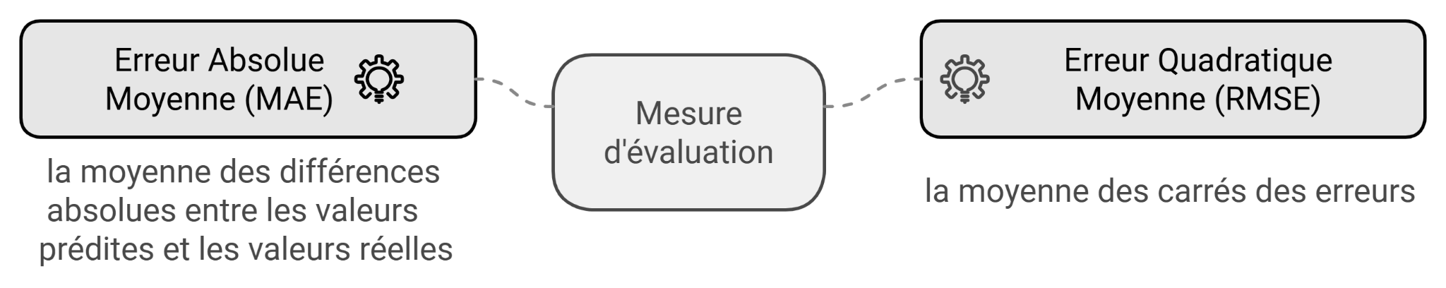
Préparation des données
Évaluation des Méthodes d'Imputation
15
Notes:
RMSE (Root Mean Square Error) et MAE (Mean Absolute Error) sont deux métriques couramment utilisées pour évaluer les modèles de régression. Elles mesurent la différence entre les valeurs prédites par le modèle et les valeurs réelles.
MAE calcule la moyenne des erreurs absolues entre les valeurs réelles et les prédictions et RMSE prend la racine carrée de la moyenne des carrés des erreurs.
Pour les deux métriques , plus la valeur est basse , meilleure est la performance du modèle.

Slide 18
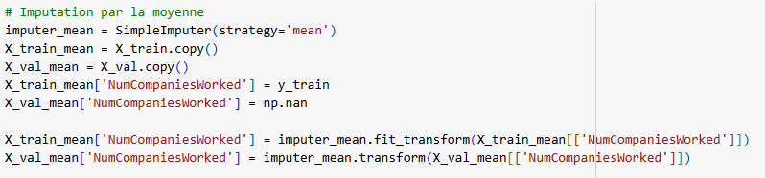
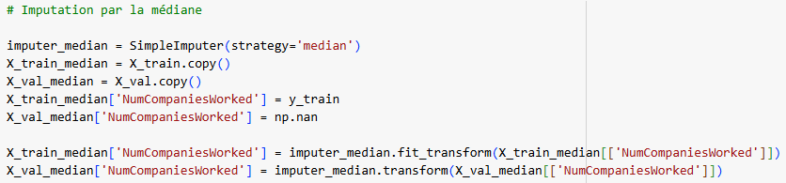
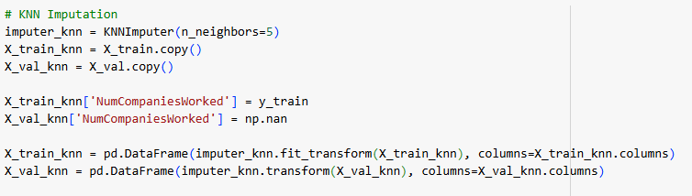
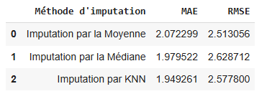
Préparation des données
Imputation des variables nulls :
16
Notes:
Dans notre dataset fusionné, certaines colonnes, telles que EnvironmentSatisfaction, JobSatisfaction, WorkLifeBalance, NumCompaniesWorked et TotalWorkingYears, contiennent des valeurs manquantes. Pour garantir la qualité de nos analyses et modélisations, nous devons imputer ces valeurs de manière appropriée.
Pour illustrer notre démarche, nous avons pris en exemple la colonne NumCompaniesWorked et appliqué différentes méthodes d’imputation : moyenne (mean), médiane (median), et (KNN).
Sur la base des résultats, l’imputation par KNN est la méthode la plus appropriée pour notre dataset. Elle présente les erreurs MAE et RMSE les plus faibles, indiquant une meilleure précision et une réduction des écarts pour les valeurs imputées.

Slide 19
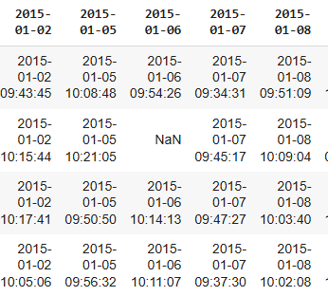
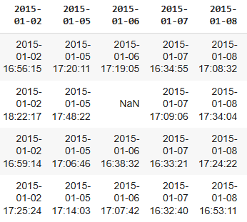
Préparation des données
Transformation des dataset: in_time & out_time
in_time
out_time
17
Notes:
Pour les datasets in_time et out_time, qui contiennent les horaires d'entrée et de sortie pour chaque employé, nous avons choisi de les exploiter pour extraire des informations plus significatives. Plutôt que de les considérer simplement comme des données de pointage, nous avons décidé de créer une nouvelle dataframe qui regroupe des indicateurs clés liés aux heures de travail de chaque employé.

Slide 20
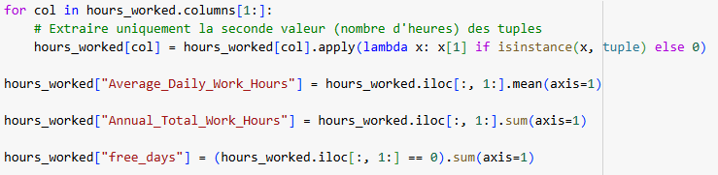
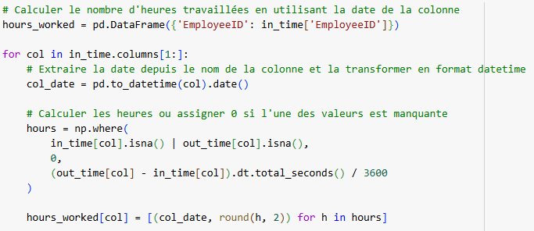
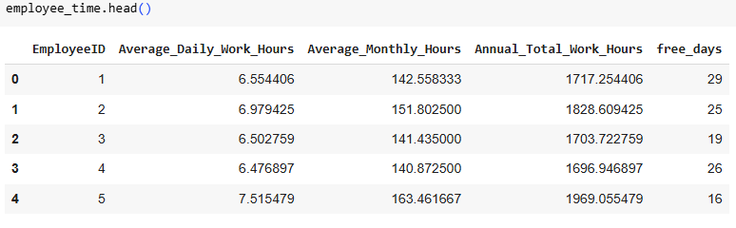
Préparation des données
Transformation des dataset: in_time & out_time
18
Notes:
L'objectif de transformer les datasets in_time et out_time en une nouvelle dataframe avec des indicateurs consolidés est de faciliter l'analyse des habitudes de travail des employés. En créant des métriques comme Average_Daily_Work_Hours, Annual_Total_Work_Hours, et free_days, nous obtenons une vue d'ensemble simplifiée et interprétable du temps de travail, des absences et des variations d'horaire. Ces indicateurs permettent non seulement d'identifier des tendances de présence et d'absence, mais aussi d'explorer des corrélations entre les heures de travail et d'autres variables, telles que la satisfaction ou le taux d'attrition.

Slide 21
05
Exploration des Données
Notes:
Nous entamons maintenant l'étape d'exploration des données, qui se divise en trois volets : l’analyse univariée, l’analyse bivariée et l’analyse multivariée. Chaque volet apporte un éclairage spécifique sur les caractéristiques de nos données ainsi que sur les relations potentielles entre les différentes variables.

Slide 22
Exploration des données : EDA
Analyse Univariée
Analyse Bivariée
Analyse Multivariée
20
Notes:
Nous entamons maintenant l'étape d'exploration des données, qui se divise en trois volets : l’analyse univariée, l’analyse bivariée et l’analyse multivariée. Chaque volet apporte un éclairage spécifique sur les caractéristiques de nos données ainsi que sur les relations potentielles entre les différentes variables.

Slide 23
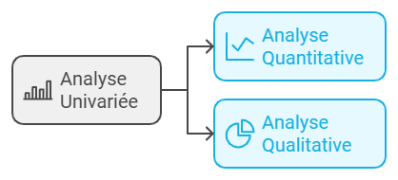
Analyse Univariée
21
Notes:
Pour débuter l'analyse exploratoire des données, nous avons réalisé une analyse univariée. Cette étape est cruciale car elle permet d'examiner chaque variable individuellement afin de comprendre sa distribution, sa variabilité, ainsi que ses principales caractéristiques, telles que la moyenne, l'écart-type et la présence de valeurs extrêmes. Voici les résultats de cette analyse :

Slide 24
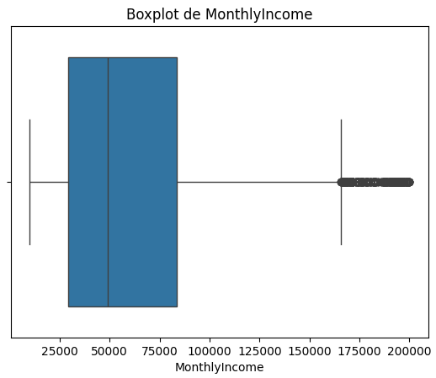
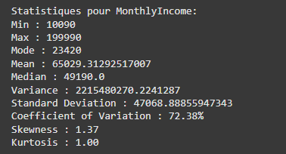
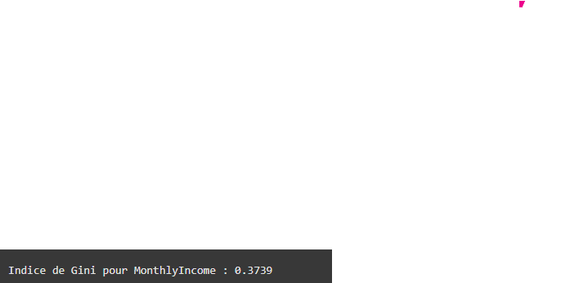
Analyse Univariée : Quantitative
22
Notes:
Pour débuter l'analyse exploratoire des données, nous avons réalisé une analyse univariée. Cette étape est cruciale car elle permet d'examiner chaque variable individuellement afin de comprendre sa distribution, sa variabilité, ainsi que ses principales caractéristiques, telles que la moyenne, l'écart-type et la présence de valeurs extrêmes. Voici les résultats de cette analyse :
Répartition générale : Le revenu mensuel moyen est de 65 029, tandis que la médiane est de 49 190. Cela suggère une distribution légèrement asymétrique, où les valeurs élevées ont tendance à tirer la moyenne vers le haut.
Dispersion des données : L'écart-type est de 47 068, indiquant une forte variabilité des revenus. Le coefficient de variation de 72,38 % renforce cette observation, suggérant une grande diversité des revenus parmi les individus.
Asymétrie et Kurtosis : L'asymétrie positive de 1,37 indique que la majorité des revenus se concentrent sous la moyenne, avec quelques valeurs extrêmes plus élevées. Une kurtosis de 1,00 montre que la distribution est relativement plate, ce qui signifie que les valeurs extrêmes sont moins fréquentes qu'une distribution normale.
Valeurs caractéristiques : Le revenu le plus bas est de 10 090, tandis que le revenu le plus élevé est de 199 990, soulignant ainsi une grande diversité économique dans notre échantillon.
Indice de Gini : L'indice de Gini pour le revenu mensuel est de 0,3739, ce qui montre une inégalité modérée dans la distribution des revenus. Un indice de Gini plus élevé indiquerait une plus grande inégalité.
Boxplot : Le boxplot montre une forte concentration des revenus mensuels entre 25 000 et 75 000, avec des points isolés à droite indiquant des revenus très élevés. Cela crée une distribution asymétrique positive.
Courbe de Lorenz : La courbe de Lorenz illustre la distribution des revenus mensuels, mettant en évidence les écarts entre les différentes tranches de revenus.
Violin plot : Le violin plot montre la variabilité des horaires de travail, avec une majorité des individus travaillant entre 6 et 8 heures par jour. Cependant, une minorité significative travaille plus longtemps, créant ainsi une légère asymétrie positive dans la distribution.
Histogramme : Cet histogramme montre une concentration des âges autour de la trentaine et une légère asymétrie positive, ce qui suggère que la majorité des individus se situent entre 30 et 40 ans, bien qu'il existe aussi une proportion notable de personnes plus jeunes et quelques individus plus âgés."

Slide 25
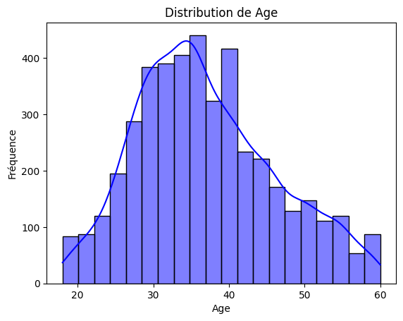
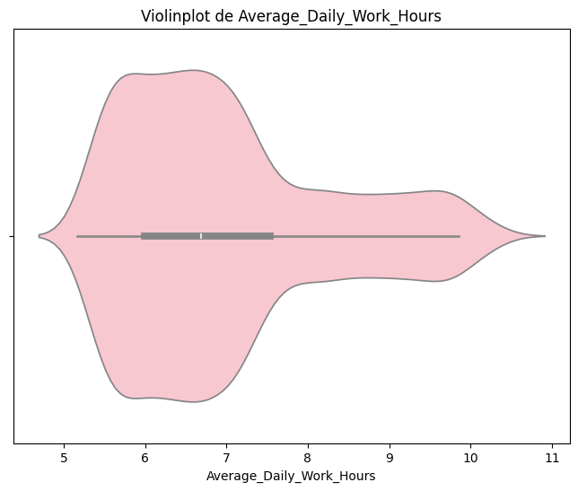
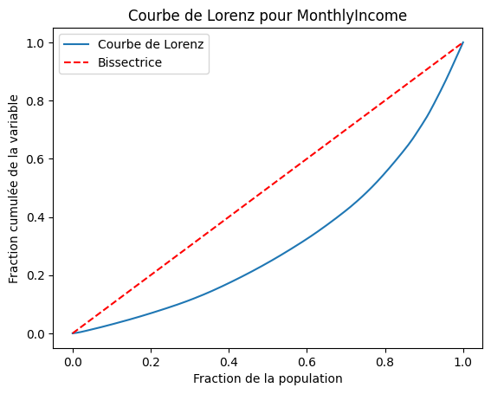
Analyse Univariée : Quantitative
23
Notes:
Pour débuter l'analyse exploratoire des données, nous avons réalisé une analyse univariée. Cette étape est cruciale car elle permet d'examiner chaque variable individuellement afin de comprendre sa distribution, sa variabilité, ainsi que ses principales caractéristiques, telles que la moyenne, l'écart-type et la présence de valeurs extrêmes. Voici les résultats de cette analyse :
Répartition générale : Le revenu mensuel moyen est de 65 029, tandis que la médiane est de 49 190. Cela suggère une distribution légèrement asymétrique, où les valeurs élevées ont tendance à tirer la moyenne vers le haut.
Dispersion des données : L'écart-type est de 47 068, indiquant une forte variabilité des revenus. Le coefficient de variation de 72,38 % renforce cette observation, suggérant une grande diversité des revenus parmi les individus.
Asymétrie et Kurtosis : L'asymétrie positive de 1,37 indique que la majorité des revenus se concentrent sous la moyenne, avec quelques valeurs extrêmes plus élevées. Une kurtosis de 1,00 montre que la distribution est relativement plate, ce qui signifie que les valeurs extrêmes sont moins fréquentes qu'une distribution normale.
Valeurs caractéristiques : Le revenu le plus bas est de 10 090, tandis que le revenu le plus élevé est de 199 990, soulignant ainsi une grande diversité économique dans notre échantillon.
Indice de Gini : L'indice de Gini pour le revenu mensuel est de 0,3739, ce qui montre une inégalité modérée dans la distribution des revenus. Un indice de Gini plus élevé indiquerait une plus grande inégalité.
Boxplot : Le boxplot montre une forte concentration des revenus mensuels entre 25 000 et 75 000, avec des points isolés à droite indiquant des revenus très élevés. Cela crée une distribution asymétrique positive.
Courbe de Lorenz : La courbe de Lorenz illustre la distribution des revenus mensuels, mettant en évidence les écarts entre les différentes tranches de revenus.
Violin plot : Le violin plot montre la variabilité des horaires de travail, avec une majorité des individus travaillant entre 6 et 8 heures par jour. Cependant, une minorité significative travaille plus longtemps, créant ainsi une légère asymétrie positive dans la distribution.
Histogramme : Cet histogramme montre une concentration des âges autour de la trentaine et une légère asymétrie positive, ce qui suggère que la majorité des individus se situent entre 30 et 40 ans, bien qu'il existe aussi une proportion notable de personnes plus jeunes et quelques individus plus âgés."

Slide 26
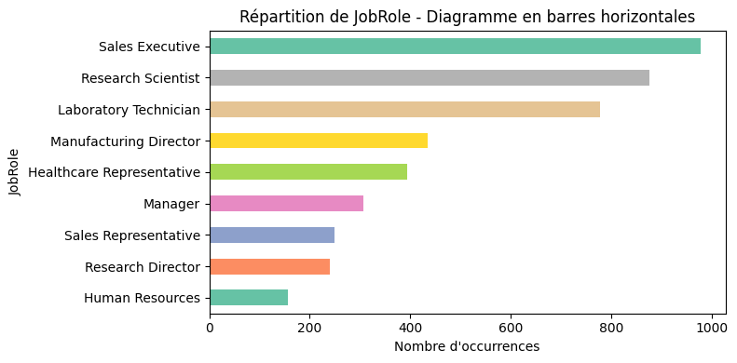
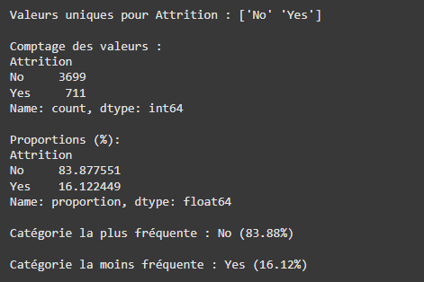
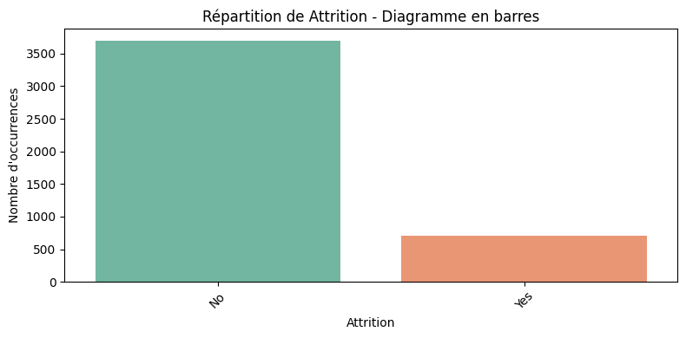
Analyse Univariée : Qualitative
24
Notes:
Nous passons maintenant à l'analyse des variables qualitatives.
nous allons utiliser plusieurs techniques de visualisation, telles que les diagrammes en secteurs (pie charts), les barres (barplots), et les nuages de mots (word clouds). Ces outils nous permettront de mieux visualiser la répartition des différentes catégories et d’identifier les tendances dominantes dans nos données.

Slide 27
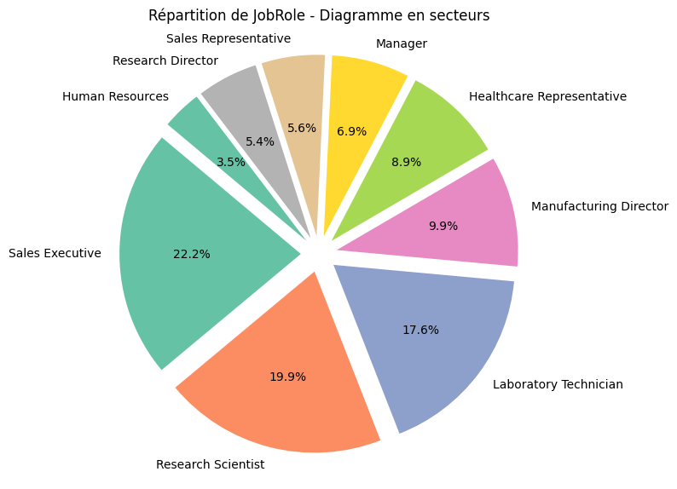
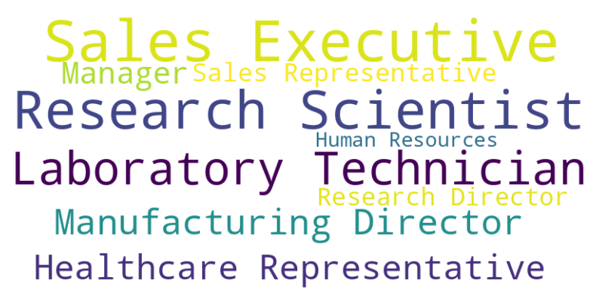
Analyse Univariée : Qualitative
25
Notes:
Nous passons maintenant à l'analyse des variables qualitatives.
nous allons utiliser plusieurs techniques de visualisation, telles que les diagrammes en secteurs (pie charts), les barres (barplots), et les nuages de mots (word clouds). Ces outils nous permettront de mieux visualiser la répartition des différentes catégories et d’identifier les tendances dominantes dans nos données.

Slide 28
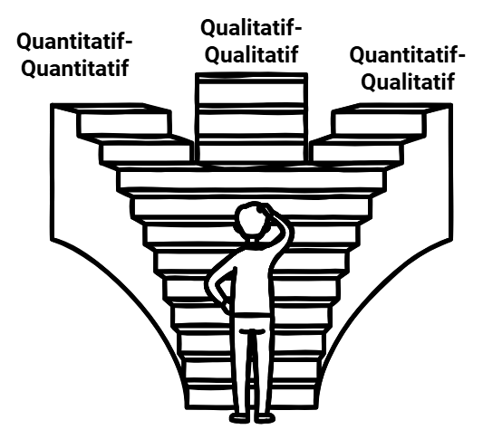
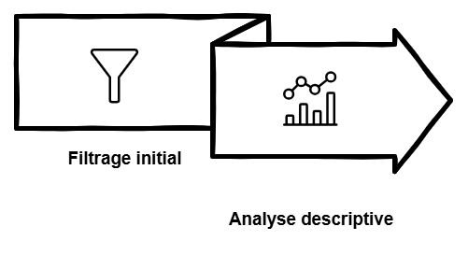
Analyse Bivarié
26
Notes:
Notre analyse bivariée, qui couvre les types d’analyses bivariées (Quantitative-Quantitative, Qualitative-Qualitative, et Quantitative-Qualitative), suivra une démarche structurée en deux étapes :
Un filtrage initial des variables pour réduire le bruit et garantir que l’analyse se concentre sur les variables les plus pertinentes.
Une analyse descriptive des variables sélectionnées, afin de mieux comprendre leurs distributions et associations éventuelles."

Slide 29
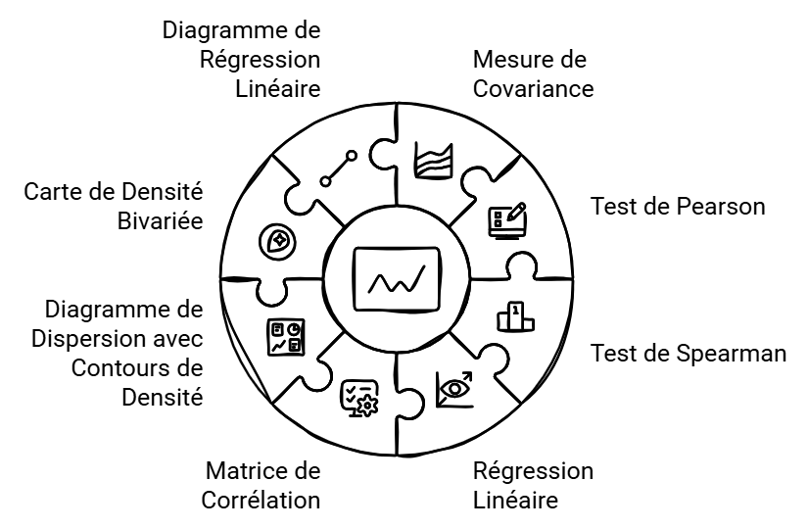
Analyse Bivarié : Quantitatif-Quantitatif
27
Notes:
Pour notre analyse bivariée quantitative-quantitative, nous avons appliqué plusieurs tests et visualisations pour explorer les relations entre variables numériques.
La covariance nous informe sur la tendance conjointe des variables, indiquant si elles évoluent dans le même sens.
Le test de corrélation de Pearson mesure l'association linéaire entre deux variables, avec des valeurs de coefficient proches de +1 ou -1 indiquant une forte corrélation positive ou négative.
Le test de corrélation de Spearman est une alternative qui évalue la relation monotone entre les variables, résistant mieux aux valeurs extrêmes.
La régression linéaire modélise l’effet de l’une des variables sur l’autre et indique la proportion de variance expliquée par la variable indépendante via le coefficient R².
Nous avons également utilisé des visualisations complémentaires :
La matrice de corrélation permet de visualiser rapidement les relations entre toutes les variables quantitatives.
Les diagrammes de dispersion, agrémentés de contours de densité et de cartes de densité bivariée, montrent la distribution et la concentration des points de données.
Le diagramme pour la régression linéaire aide à visualiser la tendance de la relation entre deux variables spécifiques, tandis que le diagramme de dispersion conjoint combine un nuage de points avec les distributions univariées.
Enfin, la matrice de dispersion nous offre une vue d’ensemble des relations entre toutes les variables quantitatives, permettant de déceler les tendances et interactions potentielles dans notre jeu de données. Cette combinaison de tests et de visualisations nous permet de comprendre en profondeur les liens et dynamiques entre les variables quantitatives retenues dans le contexte de notre analyse du turnover

Slide 30
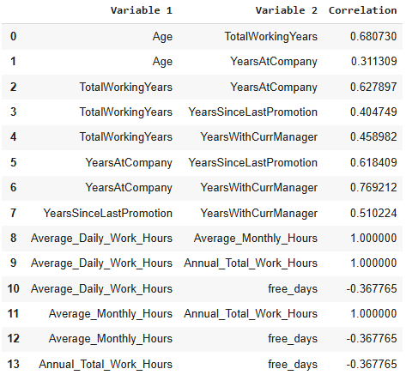
Analyse Bivarié : Quantitatif-Quantitatif
1- Filtrage initial des variables par la matrice de corrélation
Selon un seuil 0.3
Les combinaisons retirées:
Average_Daily_Work_Hours
Average_Monthly_Hours
Annual_Total_Work_Hours
=> Corréleés linéairement
Figure : Matrice des correlations
28
Notes:
Pour analyser efficacement les relations entre les variables dans notre jeu de données, nous avons commencé par identifier les variables pertinentes en calculant la matrice de corrélation. Cette étape nous permet de repérer les paires de variables avec des corrélations élevées (positives ou négatives), car elles sont souvent les plus informatives pour révéler des tendances et des dépendances.
nous avons éliminé les variables redondantes en nous basant sur un seuil de corrélation de 0,3, en conservant seulement les plus informatives.
D’où , Certaines variables présentant une corrélation parfaite ou très élevée ont été jugées redondantes. Nous avons conservé une seule variable parmi celles fortement corrélées pour simplifier l’analyse.
Citons :
Annual_Total_Work_Hours, Average_Monthly_Hours, Average_Daily_Work_Hours : Ces trois variables montrent une corrélation parfaite (1.0). Une seule variable parmi elles est suffisante pour représenter la charge de travail de l’employé. Average_Monthly_Hours a été retenue, car elle est suffisamment représentative de la charge de travail sans répétition des informations.
YearsAtCompany et YearsWithCurrManager : Avec une corrélation de 0,769, ces deux variables sont fortement liées, indiquant que les employés ayant plus d’années dans l’entreprise ont également passé plus d’années avec leur manager actuel. Nous avons retenu YearsAtCompany pour refléter l’expérience globale au sein de l'entreprise.

Slide 31
Analyse Bivarié : Quantitatif-Quantitatif
1- Filtrage initial des variables par la matrice de corrélation
Selon un seuil 0.3
Les combinaisons conservées:
Age et TotalWorkingYears
YearsSinceLastPromotion et YearsWithCurrManager
YearsAtCompany et YearsSinceLastPromotion
Average_Monthly_Hours et free_days
Figure : Matrice des correlations
29
Notes:
Puis on a retenu des Paires de variables pour leur valeur analytique
Citons :
Age et TotalWorkingYears (corrélation de 0,680) : Bien que modérément corrélées, ces deux variables permettent d’analyser la relation entre l’âge et l’expérience professionnelle totale, ce qui est pertinent pour évaluer la stabilité des employés selon leur parcours professionnel.
YearsSinceLastPromotion et YearsWithCurrManager (corrélation de 0,510) : Cette relation modérée peut aider à évaluer l’influence du management sur la progression de carrière. Nous avons donc décidé de conserver ces deux variables pour étudier la rétention liée à la promotion et au soutien managérial.
YearsAtCompany et YearsSinceLastPromotion (corrélation de 0,618) : Cette corrélation indique que les employés avec plus d'années dans l'entreprise ont tendance à avoir plus d'années depuis leur dernière promotion, un indicateur potentiel de satisfaction ou d’insatisfaction. Les deux variables ont été retenues pour évaluer les opportunités de carrière internes et leur impact sur la rétention.
Average_Monthly_Hours et free_days (corrélation de -0,367) : Une relation négative importante, suggérant que plus les heures de travail mensuelles augmentent, moins les jours de repos sont nombreux. Cette variable est conservée pour évaluer l'équilibre entre vie professionnelle et vie privée.

Slide 32
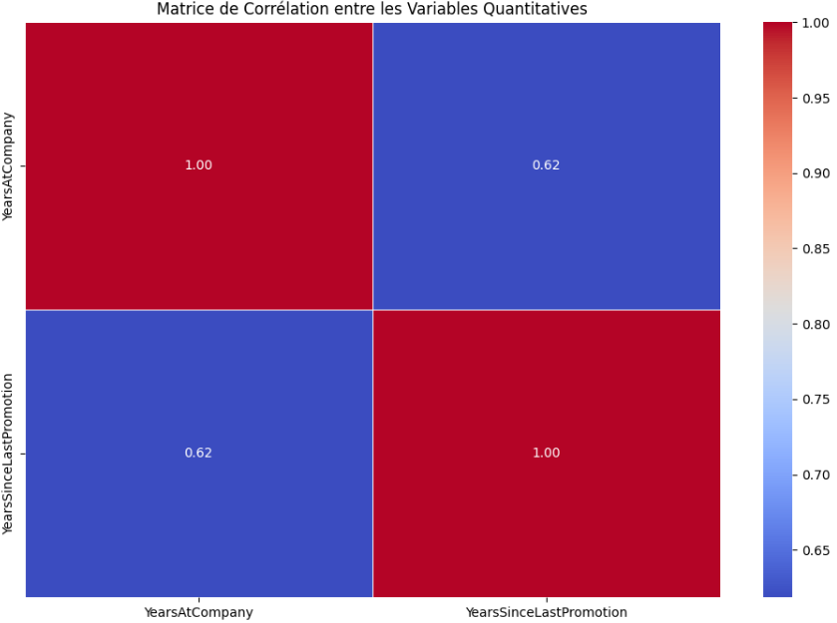
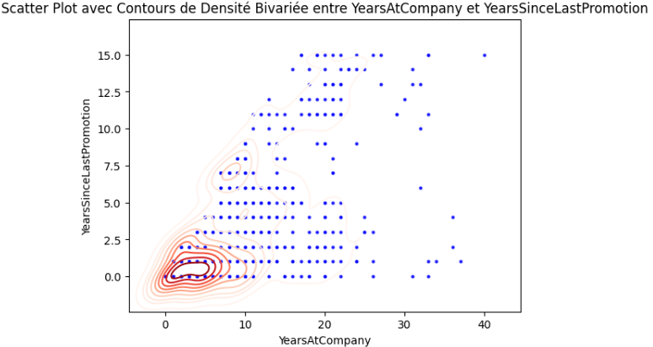
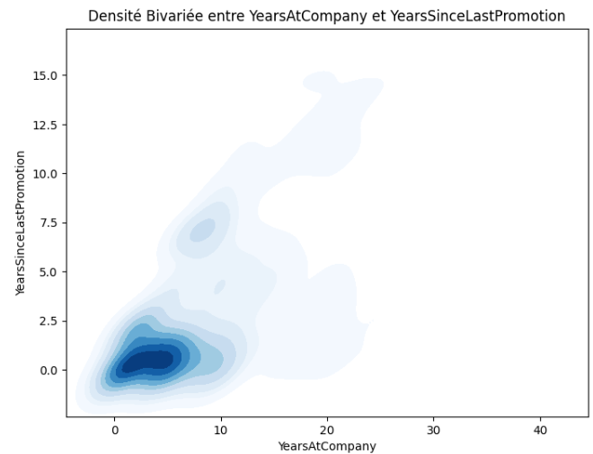
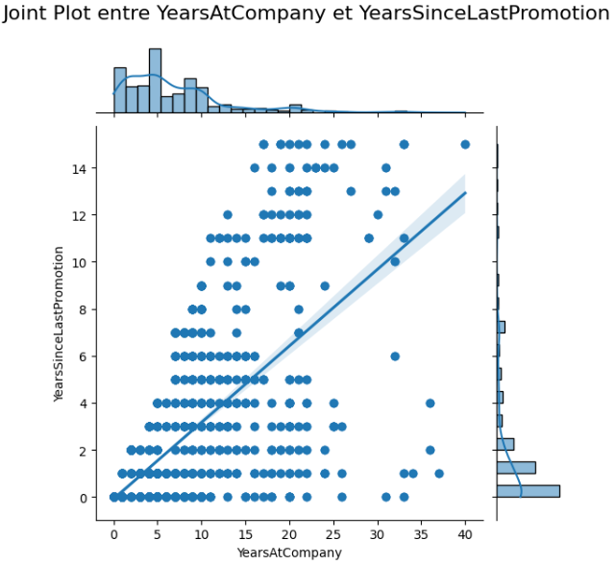
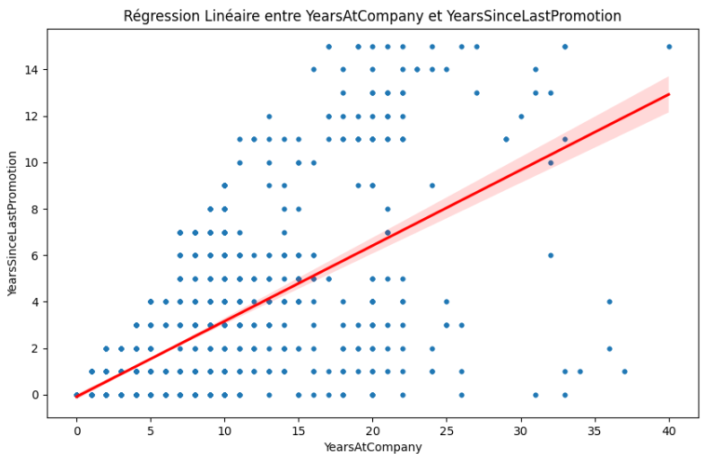
Analyse Bivarié : Quantitatif-Quantitatif
2- Analyse descriptive des variables retenues
Exemple de paire 1 : YearsAtCompany & YearsSinceLastPromotion
Corrélation de Pearson 0.6184
(p < 0.0001)
Covariance 12.2033
Corrélation de Spearman 0.5200
(p < 0.0001)
Régression Linéaire
Pente : 0.3253
R² = 0.3824
30
Notes:
Exemple de paire 1 : YearsAtCompany & YearsSinceLastPromotion
Nous examinons cette paire pour comprendre si le nombre d'années passées dans l'entreprise influence le temps écoulé depuis la dernière promotion. Cette analyse permet d'explorer si le manque de promotion est un facteur influençant la décision de rester ou de quitter l'entreprise.
On a observé
Covariance : La covariance est légèrement positive à 12.2033, ce qui suggère une augmentation modérée conjointe entre ces deux variables. Autrement dit, plus un employé reste longtemps dans l'entreprise, plus il y a tendance à passer du temps avant sa prochaine promotion.
Corrélation de Pearson : Nous obtenons une forte corrélation linéaire positive de 0.6184 (p < 0.0001),affirme nore analyse
Corrélation de Spearman : Une corrélation de 0.5200 (p < 0.0001) nous montre également une relation monotone positive, renforçant l'idée discuté
Régression Linéaire : Avec un R² de 0.3824, nous constatons que 38,2 % de la variance de "YearsSinceLastPromotion" peut être expliquée par "YearsAtCompany", confirmant une association positive entre ces deux variables ee qui est déjà visible dans la graphe du regression linéaire.
La densité des données est concentrée dans la zone des valeurs inférieures pour les deux variables, indiquant que la majorité des employés ont passé peu de temps dans l'entreprise et ont eu leur dernière promotion récemment.
Les visualisations de densité et les contours montrent des zones de concentration de points, renforçant l'idée que la majorité des employés sont regroupés dans une certaine plage de valeurs pour ces deux variables, sans beaucoup de dispersion dans des valeurs extrêmes.

Slide 33
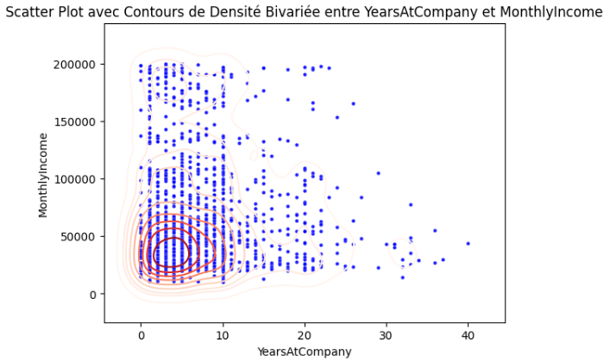
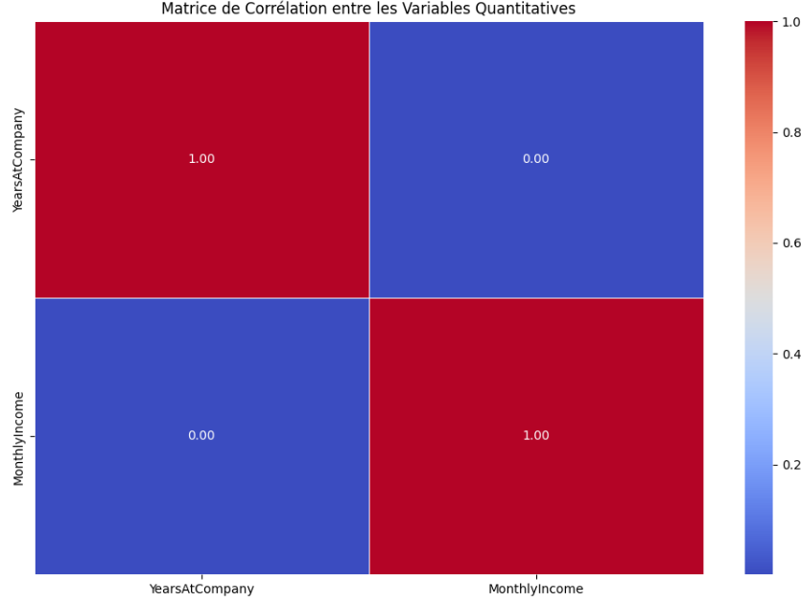
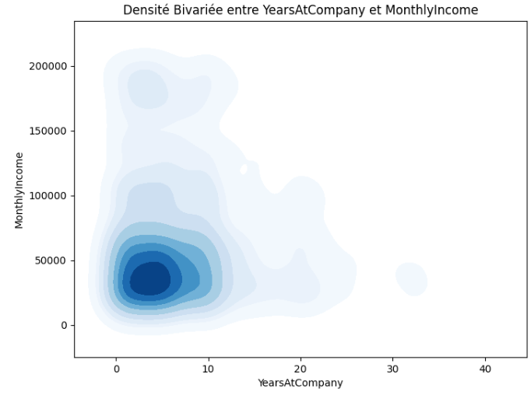
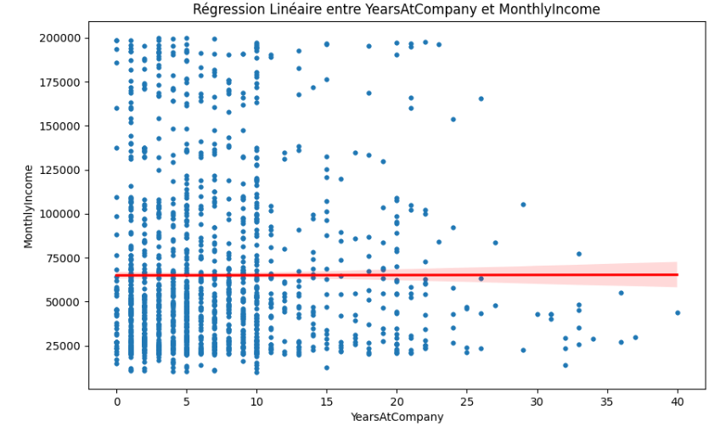
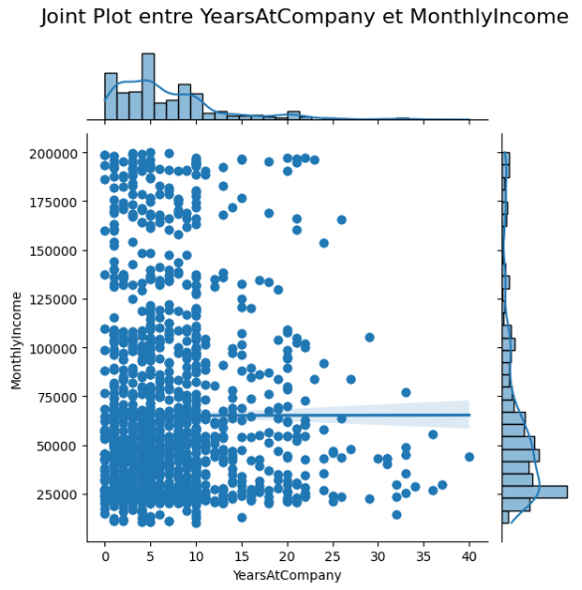
Analyse Bivarié : Quantitatif-Quantitatif
2- Analyse descriptive des variables retenues
Exemple de paire 2 : YearsAtCompany & MonthlyIncome
Corrélation de Pearson 0.0010
(p < 0.0001)
Covariance 286.8462
Corrélation de Spearman 0.0293
(p < 0.0001)
Régression Linéaire
Pente : 7.6457
R² = 0.000
31
Notes:
Exemple de paire 2 : YearsAtCompany & MonthlyIncome
L'objectif d’analyse de cette paire est de mieux comprendre la dynamique salariale de l'entreprise et son lien avec l'expérience des employés
Covariance : 286.8462 - valeur positive, indiquant une relation entre les deux variables.
Corrélation de Pearson : 0.0010 (p = 0.9473) - Indique une absence de corrélation linéaire significative entre "YearsAtCompany" et "MonthlyIncome".
De meme pour le test de Spearman avec corrélation 0.0293 (p = 0.0519)
Régression Linéaire (R² = 0.0000) : quiexplique aucune variance de "MonthlyIncome" par "YearsAtCompany".
En combinant toutes les visualisations, nous pouvons conclure que :
Les diverses visualisations montrent que la majorité des données sont concentrées dans des plages de faibles valeurs pour YearsAtCompany (moins de 10 ans) et des valeurs de MonthlyIncome comprises entre 25,000 et 75,000.
La corrélation de 0 et la ligne de régression horizontale indiquent qu’il n’existe pas de relation linéaire entre ces deux variables.
Les contours de densité et la densité bivariée confirment que la plupart des observations sont regroupées dans des plages spécifiques de YearsAtCompany et MonthlyIncome, sans tendance apparente que le revenu augmente avec les années passées dans l'entreprise.
En conclusion, pour cette population d'employés, l'ancienneté dans l'entreprise ne semble pas être un facteur significatif pour prédire le salaire mensuel, ce qui peut être dû à d'autres facteurs influençant les salaires, comme les niveaux de poste ou les augmentations non linéaires basées sur des performances.

Slide 34
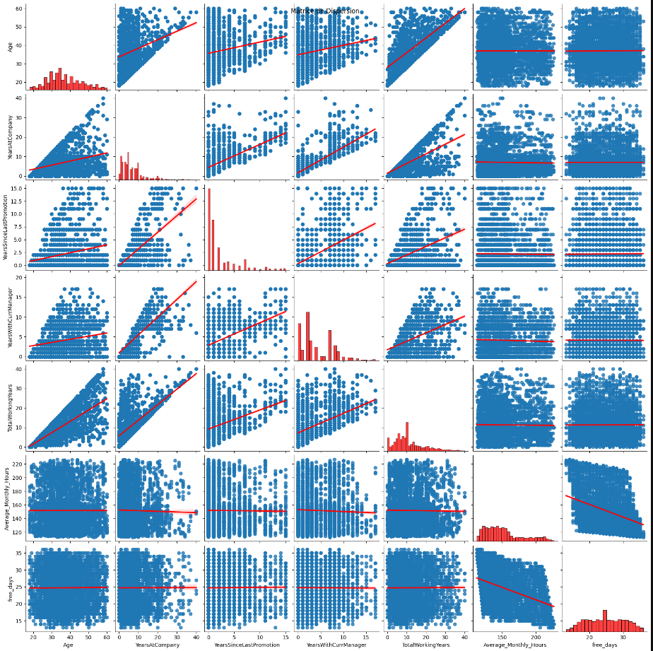
Analyse Bivarié : Quantitatif-Quantitatif
Matrice de Dispersion pour l'ensemble des variables sélectionnées
32
Notes:
Enfin la matrice de dispersion pour l’ensemble des variables séléctionnées nous a permet d’observer :
Corrélations Linéaires : où Plusieurs graphiques montrent des lignes de régression, indiquant des relations linéaires entre certaines variables. Par exemple, Age et TotalWorkingYears montrent une corrélation positive,
Distributions : où Les histogrammes sur la diagonale montrent la distribution de chaque variable. Cela permet d'identifier des biais ou des asymétries dans les données, comme une distribution légèrement normale pour Age.
Diversité des Relations : d’où Certaines variables montrent peu ou pas de corrélation linéaire, ce qui est visible par des nuages de points dispersés sans tendance claire. Par exemple, Average_Monthly_Hours et free_days semblent avoir une relation inverse.

Slide 35
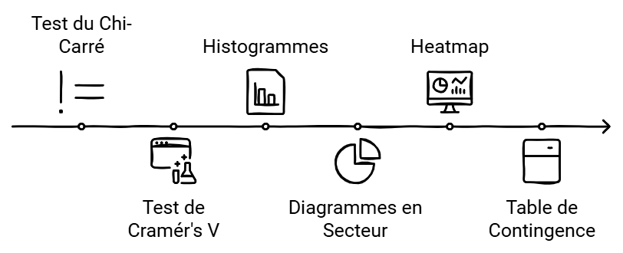
Analyse Bivarié : Qualitatif-Qualitatif
33
Notes:
Pour notre analyse bivariée qualitative-qualitative, nous avons utilisé des tests et des visualisations adaptés pour explorer les relations entre variables catégorielles.
Le test de Chi-Carré est utilisé pour évaluer s'il existe une association statistiquement significative entre deux variables qualitatives. Ce test nous aide à déterminer si la distribution des fréquences observées diffère de ce qui serait attendu en cas d'indépendance entre les variables.
Le test de Cramér V, quant à lui, complète le Chi-Carré en mesurant l’intensité de l’association. Son coefficient varie de 0 à 1, avec des valeurs plus élevées indiquant une association plus forte. C’est un bon indicateur pour identifier les corrélations même modérées.
Nous avons également utilisé différentes visualisations : histogrammes et diagrammes en secteur pour observer les répartitions de chaque variable, ainsi que la heatmap pour visualiser les forces d’association entre les paires de variables sous forme de carte de chaleur. Enfin, la table de contingence nous permet de présenter les fréquences conjointes de chaque combinaison de catégories, offrant une vue d'ensemble des relations et facilitant les interprétations.
En combinant ces approches, nous obtenons une perspective plus riche et nuancée des liens entre nos variables qualitatives, essentielle pour notre analyse du turnover.

Slide 36
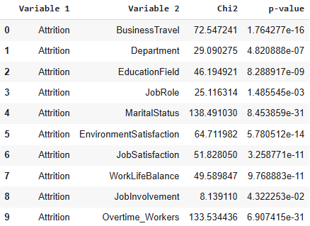
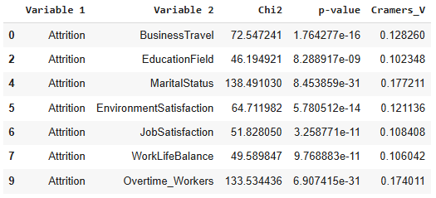
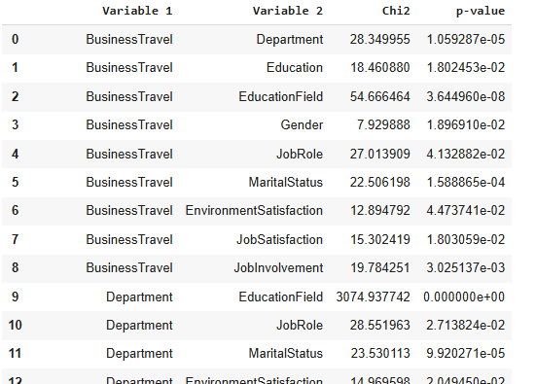
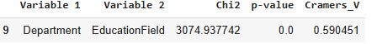
Analyse Bivarié : Qualitatif-Qualitatif
1- Filtrage initial des variables par la matrice de corrélation
Filtrag 1 : Test de Chi-carré
Filtrag 2 : Évaluation de l'intensité des associations avec Cramér's V
Relation Attrion - variable
Relation variable - variable
34
Notes:
Pour mener une analyse bivariée qualitative-qualitative afin d'identifier les facteurs influençant notre problématique de turnover, nous avons procédé en deux phases de filtrage.
La première phase consistait en un filtrage à l'aide du test du Chi-Carré, afin d'identifier les corrélations existantes entre les variables. Cependant, en raison de la présence de plusieurs variables capturées, nous avons effectué une deuxième phase de filtrage à l'aide de la méthode de CamerV, qui nous a permis de capturer les corrélations plus intenses, même si elles n'étaient pas nécessairement très élevées.
À l'issue de cette démarche, nous avons obtenu deux DataFrames distincts : le premier représentant les corrélations existantes entre la variable 'Attrition' et d'autres variables, et le second représentant les corrélations entre les différentes variables, à l'exception de 'Attrition'.
Bien que le filtrage nous ait permis de retenir une seule combinaison à analyser, nous avons combiné les variables de manière stratégique pour mieux comprendre leur distribution et leur effet sur le turnover, et pour déterminer s'il existe ou non des relations linéaires.

Slide 37
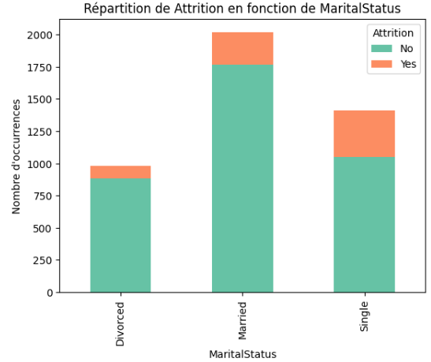
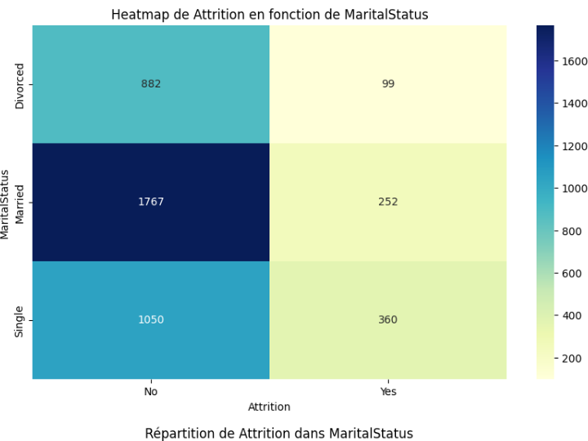
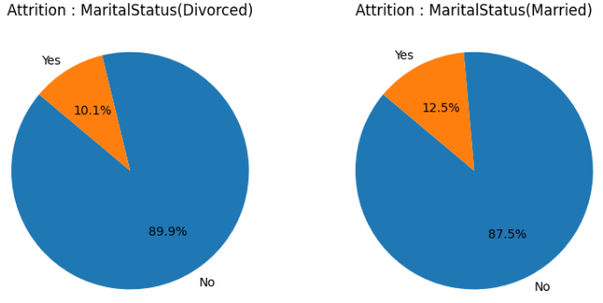


Analyse Bivarié : Qualitatif-Qualitatif
2- Analyse descriptive des variables retenues
Exemple de paire 1 : Attrition & Marital Status
P-value
8.453859e-31
Chi2 138.491
Cramers_V
0.177
35
Notes:
L'analyse bivariée que nous avons réalisée vise à étudier la relation entre le fait qu'un employé quitte l'entreprise (Attrition) et son état matrimonial (Marital Status). Les résultats obtenus sont les suivants :
Test du Chi-deux et valeur de p: Le test du Chi-deux nous indique qu'il existe une relation statistiquement significative entre les deux variables (p-value < 0.05). Cela signifie que l'état matrimonial a un impact sur la probabilité qu'un employé quitte l'entreprise.
Coefficient de Cramer: Le coefficient de Cramer nous donne une idée de la force de cette association. Dans notre cas, une valeur de 0.177 indique une association faible à modérée.
Visualisations: Les graphiques (histogramme, heatmap et diagrammes en secteurs) nous permettent de visualiser cette relation. On observe par exemple que le taux d'attrition est légèrement plus élevé chez les employés célibataires par rapport aux autres catégories maritales.

Slide 38




Analyse Bivarié : Qualitatif-Qualitatif
2- Analyse descriptive des variables retenues
Exemple de paire 2 : JobSatisfaction & Overtime_Workers
Chi2
18.622
P-value
2.861e-02
Cramers_V
0.038
36
Notes:
Nous explorons ici si la satisfaction par rapport à l’environnement de travail influence l’équilibre travail-vie personnelle. Cette relation peut mettre en évidence l’impact de l’environnement de travail sur la perception de l’équilibre personnel.
La valeur élevée du Chi-deux (18.622) suggère une dépendance entre les deux variables. En d'autres termes, le niveau de satisfaction au travail semble être lié au fait de faire des heures supplémentaires.
La p-value très faible (2.8616e-02) indique que cette relation est statistiquement significative. Cela signifie que nous pouvons rejeter l'hypothèse nulle selon laquelle il n'y a aucune relation entre les deux variables.
La valeur de Cramer (0.038) indique une association faible entre les deux variables. Bien qu'il y ait une relation statistique, l'impact de l'une sur l'autre n'est pas très fort.
L'histogramme montre la distribution de la satisfaction au travail en fonction du fait de faire des heures supplémentaires. Il semble y avoir une légère tendance à ce que les employés qui font des heures supplémentaires aient une satisfaction au travail légèrement plus faible, en particulier pour les niveaux de satisfaction les plus élevés.
Le heatmap confirme cette tendance.
Diagrammes en secteurs permettent de visualiser la distribution de la satisfaction au travail pour chaque catégorie d'heures supplémentaires. On peut observer des différences subtiles dans les proportions, mais aucune tendance très marquée.
En résumé, cette analyse suggère qu'il existe une légère relation entre le niveau de satisfaction au travail et le fait de faire des heures supplémentaires. Les employés qui font des heures supplémentaires semblent avoir tendance à être un peu moins satisfaits de leur travail.

Slide 39

Analyse Bivarié : Quantitatif-Qualitatif
37
Notes:
Pour notre analyse bivariée entre variables quantitatives et qualitatives, nous avons utilisé une combinaison de tests et de visualisations adaptés pour étudier les différences et les distributions des variables numériques en fonction des catégories.
Le test ANOVA est appliqué pour déterminer si les moyennes d'une variable quantitative diffèrent significativement entre plusieurs groupes catégoriels. Ce test aide à identifier si la variation observée entre les groupes est statistiquement significative.
Pour visualiser et mieux comprendre les distributions de la variable quantitative par catégorie :
Les boxplots permettent de comparer les médianes, les quartiles et les valeurs extrêmes entre les groupes. Ils donnent une idée rapide de la répartition et des différences de dispersion.
Les violin plots combinent l’information des boxplots avec une courbe de densité, ce qui montre les variations et concentrations des valeurs au sein de chaque catégorie.
Les histogrammes avec courbes de densité montrent la distribution de la variable quantitative dans chaque catégorie, permettant de visualiser la fréquence des valeurs.
Les graphiques des moyennes avec intervalles de confiance (IC) offrent une représentation des moyennes de chaque groupe, avec leurs marges d’erreur. Ils sont utiles pour visualiser la variabilité et la précision des moyennes.
Les swarm plots illustrent chaque point de données par groupe, révélant la densité et l’étalement des valeurs au sein des catégories, et peuvent parfois mettre en évidence des valeurs atypiques.
Enfin, la matrice de dispersion permet une vue d'ensemble des interactions entre les variables quantitatives retenues et leur relation avec les catégories qualitatives, facilitant la détection de tendances potentielles.

Slide 40


Analyse Bivarié : Quantitatif-Qualitatif
Étape 1 : Filtrage initial avec le Test ANOVA
Filtrag 1 : Test ANOVA
Filtrag 2 : Test de T-Student & mesure d’Eta Squared
+
Résultat du l’analyse Quantitatif-Quantitatif fait précédemment
38
Notes:
Pour cette étape d’analyse, nous avons appliqué un processus de filtrage en plusieurs phases, visant à identifier les variables les plus pertinentes pour notre variable cible, Attrition. L'objectif est de simplifier le dataset tout en conservant un maximum d'information utile.
Sur le premier DataFrame, vous voyez les variables retenues après un premier filtrage basé sur le test ANOVA, en les ayant entourées en rouge. Ce test ANOVA nous a permis d’identifier les relations significatives entre les variables catégoriques et numériques en comparant les moyennes de groupes. Ainsi, nous avons pu réduire la complexité des données et garder seulement les paires de variables présentant un effet significatif potentiel.
À ce stade, nous avons également décidé de revenir sur l’analyse quantitative-quantitative réalisée auparavant, pour vérifier les corrélations entre variables numériques. L’objectif était d'identifier et d’éliminer les variables redondantes, c’est-à-dire celles qui offrent des informations similaires. Par exemple, les variables Average_Daily_Work_Hours, Average_Monthly_Hours et Annual_Total_Work_Hours étaient toutes fortement corrélées entre elles, avec un coefficient de corrélation de 1.0. Puisqu’elles mesurent le temps de travail à des granularités différentes, nous avons décidé de conserver uniquement Average_Daily_Work_Hours pour simplifier notre analyse.
Nous avons également observé une forte corrélation entre YearsAtCompany et YearsWithCurrManager (avec un coefficient de 0.769), ce qui nous a amené à retenir seulement YearsAtCompany, car elle donne une vision plus globale de l'ancienneté de l'employé dans l’entreprise.
Les variables finales retenues pour l’analyse qualitative-quantitative avec Attrition sont donc présentées ici et incluent MonthlyIncome, PercentSalaryHike, YearsSinceLastPromotion, et d’autres, comme vous le voyez.
Ensuite, pour le second filtrage, nous avons appliqué des tests t de Student et calculé les valeurs d'Eta Squared pour chaque variable numérique afin de vérifier la pertinence de leur association avec Attrition. Nous avons finalement éliminé la variable YearsSinceLastPromotion en raison de sa faible valeur d'Eta Squared, indiquant un impact limité. Cependant, nous avons décidé de conserver des variables comme MonthlyIncome et PercentSalaryHike, malgré des valeurs Eta Squared plus faibles, car elles pourraient influencer l’attrition de manière indirecte, notamment en rapport avec la satisfaction et les perspectives de carrière des employés.
En appliquant ces différentes étapes de filtrage, nous avons maintenant une sélection de variables affinée, offrant une meilleure base pour analyser les facteurs associés à l’attrition des employés.

Slide 41





Analyse Bivarié : Quantitatif-Qualitatif
2- Analyse descriptive des variables retenues
Exemple de paire 1 : Attrition & Age
ANOVA
P-value:
1.996802e-26
T-student
P-value
6.951053e-23
Eta Squared
0.022649
39
Notes:
Cet Analyse vise à etuider la relation entre l'âge (Age) et l'attrition qui peut indiquer si les employés plus jeunes ou plus âgés sont plus susceptibles de quitter l'entreprise. Cela pourrait révéler des différences de priorités ou de satisfaction en fonction de la tranche d'âge.
ANOVA: Ce test permet de comparer les moyennes de l'âge entre les deux groupes (employés qui restent et ceux qui partent). La p-value très faible (1.996802e-26) indique qu'il y a une différence significative entre ces deux moyennes.
T-test: Ce test confirme l'ANOVA. La p-value très faible (6.951053e-23) indique également une différence significative entre les moyennes des deux groupes.
Eta carré: Cette mesure d'effet indique la proportion de variance de l'âge qui est expliquée par l'attrition. Une valeur de 0.022649 indique un effet faible.
Le boxplot montre que l'âge moyen des employés qui partent est légèrement inférieur à celui des employés qui restent. Cependant, la dispersion des données est importante et les boîtes se chevauchent en grande partie.
Violin plot: confirme les résultats du boxplot. Il montre également la distribution de l'âge dans les deux groupes.
Les histogrammes montrent la distribution de l'âge dans les deux groupes. On observe une légère différence dans la forme des distributions, avec une légère tendance à une distribution plus jeune chez les employés qui partent.
Graphique des Moyennes avec IC : Ce graphique compare l'âge moyen des employés qui restent dans l'entreprise (Attrition = Non) et ceux qui la quittent (Attrition = Oui). Les "barres d'erreur" (les lignes verticales qui s'étendent au-dessus et en dessous de chaque point) représentent l'intervalle de confiance à 95%. Cela signifie qu'on est à 95% sûr que la vraie moyenne de l'âge de la population se situe à l'intérieur de cet intervalle.
Âge moyen différent: Ce graphique montre clairement que l'âge moyen des employés qui quittent l'entreprise (Attrition = Oui) est inférieur à celui des employés qui restent (Attrition = Non).
Intervalles de confiance: Les intervalles de confiance des deux groupes ne se chevauchent pas, ce qui renforce l'idée que la différence entre les deux moyennes est statistiquement significative. Autrement dit, cette différence n'est pas due au hasard et il y a de fortes chances qu'elle reflète une réalité dans la population étudiée.
Le swarm plot confirme les conclusions tirées des autres graphiques : d’ou on trouve que La distribution des âges pour les employés qui quittent l'entreprise (Attrition = Oui) semble avoir une légère queue à droite evc une densit dans l’intervalle d’age plus jeunes, ce qui signifie qu'il y a une proportion légèrement plus importante de jeunes employés qui partent.
Donc, Les résultats de cette analyse suggèrent qu'il existe une relation faible mais statistiquement significative entre l'âge et l'attrition. Les employés plus jeunes ont tendance à quitter l'entreprise plus fréquemment que les employés plus âgés

Slide 42





Analyse Bivarié : Quantitatif-Qualitatif
2- Analyse descriptive des variables retenues
Exemple de paire 2 : Attrition & MonthlyIncome
ANOVA
P-value:
3.842748e-02
T-student
P-value*
3.146622e-02
Eta Squared
0.001051
40
Notes:
Les tests ANOVA et T-test permettent de comparer les moyennes du revenu mensuel entre les deux groupes (employés qui restent et ceux qui partent). Les p-values très faibles indiquent qu'il y a une différence significative entre ces deux classes.
Eta squared: indique la proportion de variance du revenu mensuel qui est expliquée par l'attrition. Une valeur de 0.001051 ici indique un effet très faible.
Boxplot : montre que La médiane des salaires est légèrement plus élevée pour les employés qui restent, ce qui suggère que les revenus plus élevés pourraient réduire la probabilité de départ. L'écart interquartile est plus large pour ceux qui restent, indiquant une plus grande variation de salaires parmi eux, et la présence d'outliers dans le groupe des partants montre des cas particuliers.
Violin plot : La densité des revenus confirme que les employés qui restent tendent vers des salaires plus élevés. La forme des violons suggère aussi une distribution légèrement asymétrique pour ceux qui restent.
Histogramme : La comparaison des distributions montre une légère surreprésentation des revenus élevés chez les employés qui restent, indiquant une possible relation entre le salaire et la rétention.
Graphique des Moyennes avec IC ici montre que les employés qui quittent l'entreprise (Attrition = Oui) ont un revenu mensuel moyen légèrement inférieur à ceux qui restent (Attrition = Non), bien que la différence ne soit pas très importante étant donné que les intervalles de confiance se chevauchent.
Swarm plot : Les points montrent une dispersion générale, mais une tendance émerge, avec les revenus les plus élevés associés à une probabilité accrue de rester en poste.
Pour conclure , Les résultats de cette analyse suggèrent qu'il existe une relation faible mais statistiquement significative entre le revenu mensuel et l'attrition. Les employés ayant un revenu mensuel plus faible ont tendance à quitter l'entreprise plus fréquemment.

Slide 43

Analyse Bivarié : Quantitatif-Qualitatif
2- Analyse descriptive des variables retenues
Matrice de Dispersion pour l'ensemble des variables sélectionnées
41
Notes:
Notre analyse de la matrice de dispersion, centrée sur les variables quantitatives et colorée par l'attrition, révèle plusieurs tendances. Les points colorés illustrent comment les employés qui quittent et ceux qui restent se répartissent selon les variables numériques. Les distributions univariées sur la diagonale montrent des différences potentielles pour certaines variables comme MonthlyIncome et TotalWorkingYears. Enfin, bien que peu de corrélations linéaires fortes apparaissent, certaines combinaisons de variables, comme Age et TotalWorkingYears, montrent des regroupements distincts qui peuvent indiquer des segments à risque d'attrition.

Slide 44
Analyse Multivarié
Objectif:
Simplifier et réduire la complexité des données tout en préservant l'essentiel.
Aider à la visualisation et à l'interprétation des facteurs influençant l'attrition des employés.
42
Notes:
L’Analyse en Composantes Principales (ACP) est une technique statistique de réduction de dimension qui permet de résumer les informations d’un grand ensemble de variables quantitatives en un nombre réduit de nouvelles variables, appelées composantes principales, tout en minimisant la perte d’information . ACP a comme objectif :
*
*

Slide 45


Analyse Multivarié
43
Notes:
Le graphique ci contre est une représentation en trois dimensions des résultats d'une ACP. Chaque point sur ce graphique représente une observation de notre dataset
Les axes représentent les principales composantes et ils sont ordonnés par ordre d'importance. La première composante explique la plus grande part de la variance des données, la deuxième un peu moins, et ainsi de suite.
Les trois composantes principales expliquent environ 50,75 % de la variance totale des données, ce qui permet de réduire la dimensionnalité tout en préservant une grande partie de l'information. Cette réduction permet de visualiser les données dans un espace tridimensionnel, où les points proches reflètent des observations similaires, tandis que les points éloignés peuvent indiquer des anomalies ou des observations atypiques.

Slide 46


Exploration des données : Post-EDA
44
Notes:
Pour une meilleure compréhension des données, nous avons décidé de nous concentrer davantage sur l'étape d'exploration en identifiant et analysant les valeurs aberrantes. Comme nous le savons, les valeurs aberrantes se divisent en deux grandes catégories : les valeurs aberrantes erronées et les valeurs atypiques. Afin de les identifier et de les traiter, nous avons utilisé la méthode de l'IQR (Interquartile Range), qui repose sur la mesure de dispersion des données. Après avoir appliqué cette méthode, nous nous concentrerons sur trois variables clés particulièrement pertinentes pour notre objectif de modélisation : MonthlyIncome, TotalWorkingYears, et YearsAtCompany.

Slide 47

Exploration des données : Post-EDA
Résumé statistique du variable MonthlyIncme
45
Notes:
Prenons comme exemple la variable MonthlyIncome .Nous avons utilisé une régression linéaire multiple pour analyser cette relation, en tenant compte de deux variables principales : TotalWorkingYears et JobRole .Le modèle de régression montre que l'expérience professionnelle (TotalWorkingYears) a un impact significatif sur le salaire mensuel, avec un coefficient de -863.7575 et une p-value de 0.031, indiquant qu'une année supplémentaire d'expérience diminue en moyenne le salaire de 863,76 unités, ce qui pourrait refléter un ajustement dans le salaire en fonction de l'expérience au sein de l'entreprise. De plus, l'interaction entre TotalWorkingYears et des rôles spécifiques, comme celui de "Research Scientist" (p-value = 0.002), montre que l'impact de l'expérience varie selon les postes, suggérant que des employés avec une longue expérience dans certains rôles, comme les chercheurs, bénéficient d'un salaire plus élevé par rapport à d'autres rôles moins expérimentés. Et de meme pour YearsAtCompany et TotalWorkingYears

Slide 48
06
Modélisation
Notes:
Nous passons maintenant à la phase de modélisation, où nous allons appliquer et évaluer différents modèles de classification pour prédire l'attrition des employés. Cette étape nous permettra d’identifier le modèle le plus performant

Slide 49

Modélisation : préparation des données
47
Notes:
Dans la préparation des données, nous avons d'abord réorganisé les colonnes en plaçant l'attribut cible, Attrition, en première position, facilitant ainsi la gestion et l'analyse des résultats. Ensuite, nous avons converti les variables catégorielles en valeurs numériques à l'aide du LabelEncoder, une étape clé car la plupart des modèles de machine learning nécessitent des données numériques. Enfin, nous avons appliqué une normalisation avec le StandardScaler pour que toutes les variables soient sur une échelle comparable, évitant ainsi que certaines caractéristiques influencent excessivement le modèle.

Slide 50

Modélisation : Data Splitting
48
Notes:
Nous avons ensuite divisé les données en ensembles d'entraînement et de test en utilisant StratifiedShuffleSplit, garantissant que la distribution de Attrition est équitablement répartie. Nous avons opté pour un test de 20 % avec une valeur fixe de random_state pour assurer la reproductibilité.

Slide 51

Modélisation : Sélection du modèle
49
Notes:
Dans la sélection du modèle, nous avons testé plusieurs algorithmes de classification, notamment la Régression Logistique, le K-Nearest Neighbors, l'Arbre de Décision, la Forêt Aléatoire et XGBoost. Pour chaque modèle, nous avons effectué une validation croisée et mesuré les performances en termes de précision, rappel, F1-score et AUC-ROC, puis tracé les courbes ROC pour évaluer leur capacité de classification. Les résultats ont été présentés dans un tableau récapitulatif pour comparer les performances

Slide 52

Modélisation : Sélection du modèle
50
Notes:
Dans la sélection du modèle, nous avons testé plusieurs algorithmes de classification, notamment la Régression Logistique, le K-Nearest Neighbors, l'Arbre de Décision, la Forêt Aléatoire et XGBoost. Pour chaque modèle, nous avons effectué une validation croisée et mesuré les performances en termes de précision, rappel, F1-score et AUC-ROC, puis tracé les courbes ROC pour évaluer leur capacité de classification. Les résultats ont été présentés dans un tableau récapitulatif pour comparer les performances

Slide 53


Modélisation : Sélection du modèle
51
Notes:
Dans la sélection du modèle, nous avons testé plusieurs algorithmes de classification, notamment la Régression Logistique, le K-Nearest Neighbors, l'Arbre de Décision, la Forêt Aléatoire et XGBoost. Pour chaque modèle, nous avons effectué une validation croisée et mesuré les performances en termes de précision, rappel, F1-score et AUC-ROC, puis tracé les courbes ROC pour évaluer leur capacité de classification. Les résultats ont été présentés dans un tableau récapitulatif pour comparer les performances
Enfin, après une évaluation approfondie, nous avons retenu Random Forest comme modèle final. Bien que XGBoost offre des scores légèrement supérieurs en précision et rappel, Random Forest propose un excellent compromis entre performance et simplicité. Avec une précision de 97,85 % et un score AUC-ROC de 0,993, il offre une robustesse et une facilité d'interprétation idéales pour une application pratique, garantissant ainsi un bon équilibre entre précision, robustesse et facilité de déploiement.

Slide 54
07
Évaluation des Modèles
Notes:
Nous passons maintenant à la phase d'évaluation, où nous allons analyser les performances de notre modèle, ajuster ses paramètres pour optimiser les résultats et explorer l'impact des différentes caractéristiques. Cette étape nous permettra d’identifier les variables les plus significatives et d’affiner notre modèle pour une meilleure précision et interprétation.

Slide 55
Évaluation des Modèles
Ajustement du Modèle
Sélection des caractéristiques
Analyse des caractéristiques
53
Notes:
Nous passons maintenant à la phase d'évaluation, où nous allons analyser les performances de notre modèle, ajuster ses paramètres pour optimiser les résultats et explorer l'impact des différentes caractéristiques. Cette étape nous permettra d’identifier les variables les plus significatives et d’affiner notre modèle pour une meilleure précision et interprétation.

Slide 56

Sélection des caractéristiques
55
Notes:
Dans l'étape de sélection des variables (features selection), nous avons visualisé l'importance des caractéristiques à l'aide de l'algorithme Random Forest. Pour ce faire, nous avons généré un barplot horizontal représentant les caractéristiques les plus importantes, permettant d'identifier rapidement les variables ayant le plus grand impact sur le modèle. Cela a été accompli en utilisant la méthode feature_importances_ du modèle RandomForest, suivie de l'organisation et de l'affichage des caractéristiques triées par ordre d'importance.
Ensuite, plusieurs visualisations ont été réalisées pour mieux comprendre la distribution des données et les relations entre les différentes variables et l'attribut Attrition. Nous avons utilisé des graphiques countplot pour analyser la distribution de l'attribut Age, TotalWorkingYears et DistanceFromHome par rapport à Attrition, ainsi que des KDE plots (Kernel Density Estimates) pour explorer les distributions des variables MonthlyIncome, Average_Daily_Work_Hours, YearsAtCompany, et PercentSalaryHike en fonction de Attrition. Ces visualisations nous permettent de mieux comprendre comment ces caractéristiques influencent le taux de départ des employés

Slide 57

Ajustement du Modèle
54
Notes:
Dans cette étape, nous avons utilisé un Random Forest Classifier pour modéliser les données. Pour optimiser les performances du modèle, nous avons procédé à une recherche exhaustive des meilleurs hyperparamètres à l'aide de GridSearchCV avec une validation croisée stratifiée en 5 plis. Les hyperparamètres optimisés incluent le nombre d'arbres (n_estimators), la profondeur maximale des arbres (max_depth), ainsi que les critères de division et de feuilles minimales (min_samples_split, min_samples_leaf). Une fois les meilleurs paramètres identifiés, nous avons entraîné le modèle avec ces paramètres optimaux sur les données d'entraînement. Ensuite, nous avons évalué la performance du modèle à l'aide de plusieurs métriques, notamment la précision, le rappel, le F1-score, l'accuracy et l'aire sous la courbe ROC. Enfin, la matrice de confusion a permis d'analyser la distribution des classes prédites par rapport aux classes réelles, fournissant ainsi une vision complète de la performance du modèle.

Slide 58

Sélection des caractéristiques
56
Notes:
Dans l'étape de sélection des variables (feature selection), nous avons utilisé l'algorithme Random Forest pour visualiser l'importance des caractéristiques à travers un barplot horizontal, ce qui nous a permis d'identifier rapidement les variables les plus influentes. Cette analyse a été réalisée à l'aide de la méthode feature_importances_ du modèle Random Forest.
Nous avons ensuite créé plusieurs visualisations pour comprendre la distribution des données et leurs relations avec l'attrition. Des countplots ont été utilisés pour analyser la distribution de Age, TotalWorkingYears, et DistanceFromHome par rapport à Attrition, et des KDE plots ont permis d'explorer la distribution de MonthlyIncome, Average_Daily_Work_Hours, YearsAtCompany, et PercentSalaryHike.
L'analyse des 5 principales caractéristiques montre que :
Age : La tranche d'âge de 28 à 35 ans a un taux de départ plus élevé, ce qui suggère que ces employés cherchent souvent de nouvelles opportunités.
Total Working Years : Les employés avec 1 à 10 ans d'expérience sont plus susceptibles de quitter l'entreprise, probablement en raison de la recherche de croissance ou de nouvelles opportunités.
MonthlyIncome : Les employés gagnant entre 10 090 et 50 000 ont un taux d'attrition élevé, ce qui peut indiquer un désir de meilleures opportunités salariales.
Average Daily Work Hours : Les employés travaillant 8 heures ou plus par jour sont plus susceptibles de partir, suggérant que des journées de travail longues peuvent être un facteur de désengagement.
Years at Company : Les employés ayant moins de 5 ans d'ancienneté sont plus enclins à quitter l'entreprise, possiblement à cause d'attentes non satisfaites ou de frustrations durant leurs premières années.

Slide 59





Sélection et analyser des caractéristiques
57
Notes:
Dans l'étape de sélection des variables (feature selection), nous avons utilisé l'algorithme Random Forest pour visualiser l'importance des caractéristiques à travers un barplot horizontal, ce qui nous a permis d'identifier rapidement les variables les plus influentes. Cette analyse a été réalisée à l'aide de la méthode feature_importances_ du modèle Random Forest.
Nous avons ensuite créé plusieurs visualisations pour comprendre la distribution des données et leurs relations avec l'attrition. Des countplots ont été utilisés pour analyser la distribution de Age, TotalWorkingYears, et DistanceFromHome par rapport à Attrition, et des KDE plots ont permis d'explorer la distribution de MonthlyIncome, Average_Daily_Work_Hours, YearsAtCompany, et PercentSalaryHike.
L'analyse des 5 principales caractéristiques montre que :
Age : La tranche d'âge de 28 à 35 ans a un taux de départ plus élevé, ce qui suggère que ces employés cherchent souvent de nouvelles opportunités.
Total Working Years : Les employés avec 1 à 10 ans d'expérience sont plus susceptibles de quitter l'entreprise, probablement en raison de la recherche de croissance ou de nouvelles opportunités.
MonthlyIncome : Les employés gagnant entre 10 090 et 50 000 ont un taux d'attrition élevé, ce qui peut indiquer un désir de meilleures opportunités salariales.
Average Daily Work Hours : Les employés travaillant 8 heures ou plus par jour sont plus susceptibles de partir, suggérant que des journées de travail longues peuvent être un facteur de désengagement.
Years at Company : Les employés ayant moins de 5 ans d'ancienneté sont plus enclins à quitter l'entreprise, possiblement à cause d'attentes non satisfaites ou de frustrations durant leurs premières années.

Slide 60
08
Déploiement
Notes:
Passant maintenant pour le déploiement

Slide 61

Déploiement
59
Notes:
Voici les étapes de déploiement de notre solution pour la société HumanForYou, afin que les ressources humaines puissent suivre et prévoir le risque d'attrition, tout en appliquant les recommandations personnalisées fournies par notre produit :
Préparation et Entraînement du Modèle Nous commençons par préparer les données nécessaires et entraîner le modèle RandomForest séléctionné pour estimer le risque d'attrition.
Création de l'Interface Utilisateur avec Streamlit Une interface utilisateur intuitive est développée avec Streamlit pour permettre aux utilisateurs RH d'interagir facilement avec le modèle.
Prétraitement des Données Saisies Avant d'effectuer des prédictions, nous appliquons un prétraitement sur les données saisies par les utilisateurs, afin d'assurer la qualité des informations aussi l’intégrité de notre modèle.
Prédiction et Résultats Le modèle génère des prédictions sur le risque d'attrition et présente les résultats de manière claire pour une prise de décision rapide.
Recommandations Personnalisées En fonction des prédictions, notre solution génère des recommandations personnalisées afin d'aider les RH à prendre des mesures proactives pour réduire le risque d'attrition.

Slide 62






Déploiement
Interface UI
Résultat de prédiction
60
Notes:
Cette interface a été conçue pour offrir une expérience utilisateur fluide et intuitive. Elle permet aux responsables RH de sélectionner un ensemble de critères clés liés à chaque employé, tels que l'âge, le salaire mensuel, le département, et d'autres variables pertinentes.
Une fois ces critères définis, l'utilisateur peut simplement cliquer sur le bouton "Prédire Attrition". En réponse, le système effectuera des calculs avancés pour estimer le pourcentage de probabilité que l'employé quitte l'entreprise.
De plus, en fonction de cette estimation, des recommandations personnalisées seront générées. Ces recommandations, basées sur des analyses prédictives, visent à fournir des actions concrètes pour réduire le risque d'attrition de l'employé, contribuant ainsi à la rétention du personnel.
Cette fonctionnalité combine l'intelligence artificielle, l'analyse des données et une interface interactive pour offrir une solution complète aux départements RH.

Slide 63
09
Conclusion et Perspectives
Notes:
Au terme de notre analyse approfondie des données pour l'entreprise HumanForYou, nous avons pu identifier les principaux facteurs influençant le risque d'attrition au sein de l'organisation. Grâce à des techniques avancées de modélisation et d'analyse prédictive, nous avons évalué les comportements des employés et repéré des patterns significatifs permettant de mieux comprendre les causes sous-jacentes de l'attrition. Ces résultats ont permis de développer des recommandations personnalisées, adaptées à chaque profil d'employé, afin de guider les actions des ressources humaines et de réduire les risques de départs non anticipés.
Perspectives :
Dans un souci d'amélioration continue, nous allons mettre en place un traitement en temps réel des données des employés, en interrogeant régulièrement la base de données pour garantir la mise à jour continue des informations. Cette automatisation permettra d'éliminer la saisie manuelle des données, réduisant ainsi les risques d'erreur et augmentant l'efficacité des processus RH. Par ailleurs, le système sera capable de détecter instantanément les pics de risque d'attrition, générant des alertes en temps réel pour permettre aux RH de réagir rapidement et de mettre en place des actions correctives avant que des départs ne se concrétisent. Cette approche proactive et dynamique renforcera la gestion des talents et permettra à l'entreprise de mieux anticiper les évolutions de son effectif.

Slide 64
Merci pour Votre Attention
Notes:
Au terme de notre analyse approfondie des données pour l'entreprise HumanForYou, nous avons pu identifier les principaux facteurs influençant le risque d'attrition au sein de l'organisation. Grâce à des techniques avancées de modélisation et d'analyse prédictive, nous avons évalué les comportements des employés et repéré des patterns significatifs permettant de mieux comprendre les causes sous-jacentes de l'attrition. Ces résultats ont permis de développer des recommandations personnalisées, adaptées à chaque profil d'employé, afin de guider les actions des ressources humaines et de réduire les risques de départs non anticipés.
Perspectives :
Dans un souci d'amélioration continue, nous allons mettre en place un traitement en temps réel des données des employés, en interrogeant régulièrement la base de données pour garantir la mise à jour continue des informations. Cette automatisation permettra d'éliminer la saisie manuelle des données, réduisant ainsi les risques d'erreur et augmentant l'efficacité des processus RH. Par ailleurs, le système sera capable de détecter instantanément les pics de risque d'attrition, générant des alertes en temps réel pour permettre aux RH de réagir rapidement et de mettre en place des actions correctives avant que des départs ne se concrétisent. Cette approche proactive et dynamique renforcera la gestion des talents et permettra à l'entreprise de mieux anticiper les évolutions de son effectif.

